Slide 1
인공지능 응용 시스템 개발
Ch2. 모델 적용 및 응용 실습 2
대구가톨릭대학교 컴퓨터소프트웨어학부
Software&System Lab.
전 수 빈

Slide 2
목차
추론모델을 활용한 응용 실습 코드 설명
추론모델 적용을 위한 라이브러리 소개
파일 입출력을 활용한 추론모델 적용
웹캠을 활용한 추론모델 적용
추론모델 응용 실습

Slide 3
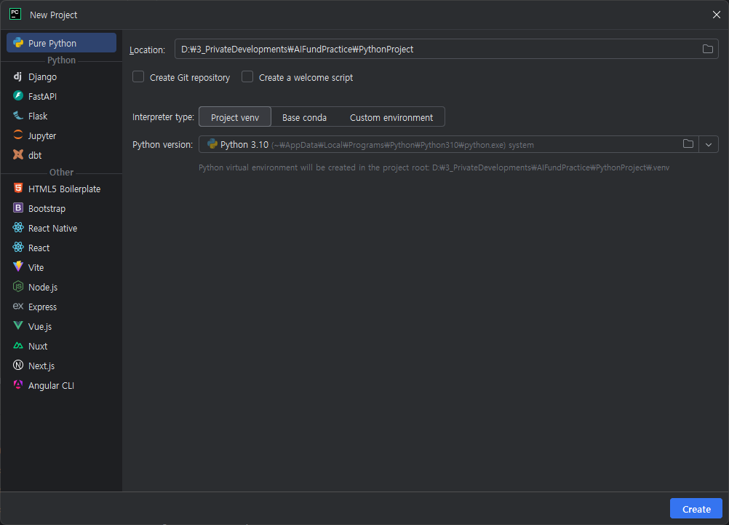
실습 준비 환경 세팅 – 프로젝트 생성
메뉴 ‘File’ -> ‘New Project’ 클릭
‘Pure Python’ 클릭 후,
프로젝트 저장 경로 생성
Interpreter type 설정: Project venv
Python Version 설정: Python 3.10

Slide 4
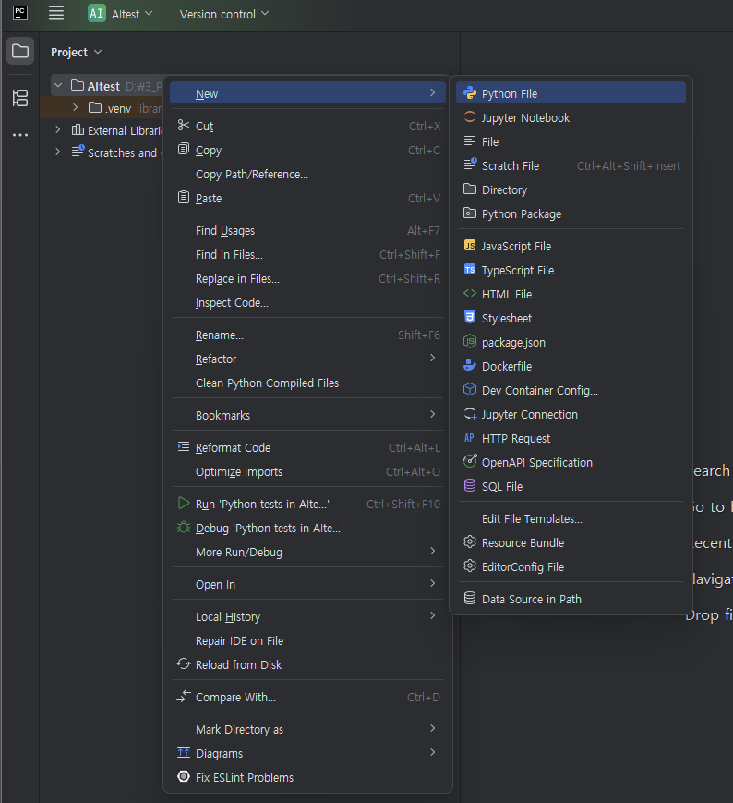
실습 준비 환경 세팅 – 프로젝트 생성
새로운 파이썬 파일 생성 방법
프로젝트 폴더 마우스 오른쪽 클릭
New->Python File 클릭
파일명 입력 : ‘test.py’

Slide 5
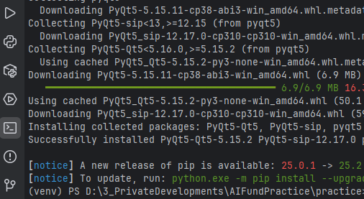
실습 준비 환경 세팅 – 필요한 라이브러리 설치
필수 라이브러리 설치 (tensorflow, keras, numpy, opencv, h5py)
터미널 실행
아래 명령어 입력
pip install "tensorflow==2.12.1" "numpy<2.0" opencv-python h5py

Slide 6
실습 준비 환경 세팅 – 테스트 코드 수행
테스트 코드 수행 (test.py)
import cv2
import numpy as np
import tensorflow as tf
from tensorflow import keras
print("OpenCV version:", cv2.__version__)
print("Numpy version:", np.__version__)
print("TensorFlow version:", tf.__version__)

Slide 7
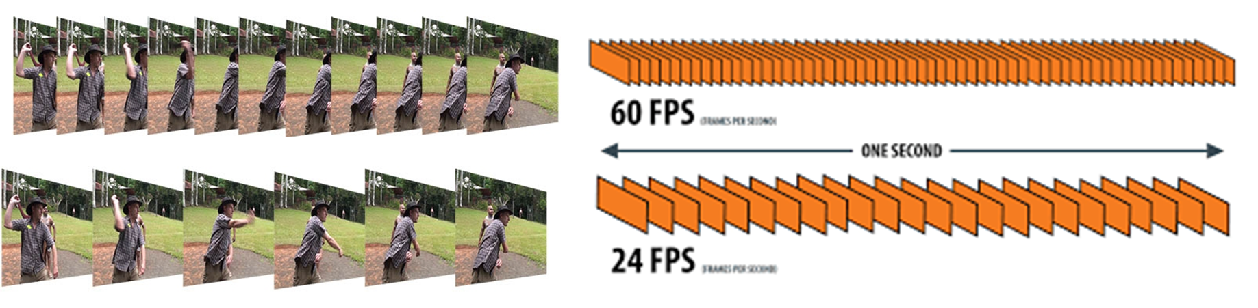
실습 준비 환경 세팅 – 웹캠 테스트
동영상은 이미지들의 연속
동영상은 사실 초당 여러 장의 이미지를 빠르게 이어 붙인 것
이때 초당 몇 장의 이미지를 사용하는지를 FPS(Frame Per Second) 라고 함
예시
60 FPS 동영상: 1초에 60장의 이미지 → 더 부드럽게 보임
24 FPS 동영상: 1초에 24장의 이미지 → 영화에서 많이 사용

Slide 8
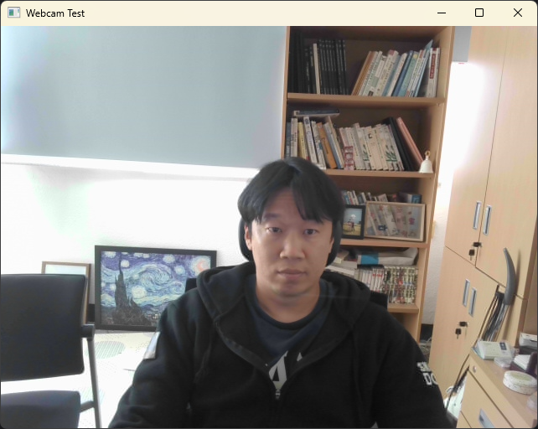
실습 준비 환경 세팅 – 웹캠 테스트
웹캠 테스트 (opencv.py)
import cv2
cap = cv2.VideoCapture(0) # 0번 웹캠 사용
while True: #웹캠에서 이미지를 주기적으로 얻어와 작업을 수행하기 위한 반복문
ret, frame = cap.read() #이미지 데이터 습득
cv2.imshow(＂Webcam Test＂, frame) #openCV를 이용하여 이미지 데이터 출력
if cv2.waitKey(1) & 0xFF == ord(＇q‘): #q를 입력했을 때 프로그램 종료
break
cap.release() #웹캠 종료
cv2.destroyAllWindows() #openCV 윈도우 종료

Slide 9
추론모델을 이용한 응용 실습
실습 과정
실습 1 : 파일 입출력을 활용한 추론모델 적용
실습 2 : 웹캠을 활용한 추론모델 적용
실습 3 : 추론모델 응용 실습 (스페이스바를 눌렀을 때만 추론 결과 출력)
예제로 사용할 모델
모델 학습에서 수행했던 동물 분류 모델 활용(Dog, Racoon, Cat)

Slide 10
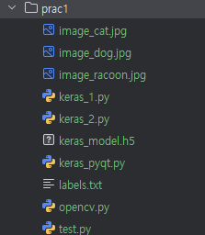
추론모델을 이용한 응용 실습 – 실습 준비
모델 파일을 실습 디렉토리로 이동
아래 두 파일을 실습 디렉토리로 이동
keras_model.h5 : 학습된 인공지능 모델 파일
labels.txt : 모델이 예측할 수 있는 클래스 이름 목록
추론에 사용할 이미지 복사
추론 모델을 활용하여 맞추고 싶은 이미지를 디렉토리로 복사

Slide 11
실습 1 : 파일 입출력을 활용한 추론모델 적용
1단계 : 추론모델 로드
Teachable Machine에서 학습한 모델 불러오기
model = tf.keras.models.load_model("keras_Model.h5", compile=False)
2단계 : 추론모델에 비교할 이미지 파일 입력
이미지 파일을 불러오기
모델이 이해할 수 있도록 전처리 필요
이미지 크기 맞추기 (예: 224x224)
숫자 배열로 변환 (numpy 활용)
3단계 : 추론 진행
Model.predict(이미지데이터) 실행
각 클래스별 확률이 출력됨 (예: Dog 0.8, Cat 0.15, Raccoon 0.05)
4단계 : 추론 결과 출력
전체 추론 결과를 결과로 보여주기
가장 높은 확률의 클래스를 결과로 보여주기

Slide 12
실습 1 : 파일 입출력을 활용한 추론모델 적용
import cv2 import numpy as np import tensorflow as tf # 1. 모델 로드 model = tf.keras.models.load_model("keras_Model.h5", compile=False) # 2. 클래스 라벨 불러오기 class_names = open("labels.txt", "r", encoding="utf-8").read().splitlines() # 3. 이미지 파일 불러오기 image_path = "image_dog.jpg" # 추론할 이미지 경로 image = cv2.imread(image_path) if image is None: raise FileNotFoundError(f"이미지를 불러올 수 없습니다: {image_path}") # 4. 전처리 (모델 입력 크기 맞추기) image_resized = cv2.resize(image, (224, 224), interpolation=cv2.INTER_AREA) image_data = np.asarray(image_resized, dtype=np.float32).reshape(1, 224, 224, 3) image_data = (image_data / 127.5) - 1 # Normalize [-1, 1]

Slide 13
실습 1 : 파일 입출력을 활용한 추론모델 적용
# 5. 추론 prediction = model.predict(image_data) predictions = prediction[0] # 6. 전체 클래스별 결과 출력 print("=== 전체 클래스별 확률 ===") for i, score in enumerate(predictions): print(f"{class_names[i]} : {score*100:.2f}%") # 7. 가장 높은 확률의 클래스 출력 index = np.argmax(predictions) class_name = class_names[index] confidence_score = predictions[index] print("\n=== 최종 결과 ===") print(f"Class: {class_name}") print(f"Confidence Score: {confidence_score*100:.2f}%")

Slide 14
실습 2 : 웹캠을 활용한 추론모델 적용
1단계 : 추론모델 로드
Teachable Machine에서 학습한 모델 불러오기
model = tf.keras.models.load_model("keras_Model.h5", compile=False)
2단계 : 웹캠 연결
OpenCV를 이용해 웸캠 켜기
실시간으로 프레임(이미지)를 가져올 준비
웹캠에서 가져온 한 프레임을 모델이 이해할 수 있게 변환
이미지 크기 맞추기 (예: 224x224)
숫자 배열로 변환 (numpy 활용)
3단계 : 추론 진행
Model.predict(이미지데이터) 실행
각 클래스별 확률이 출력됨 (예: Dog 0.8, Cat 0.15, Raccoon 0.05)
4단계 : 추론 결과 출력
전체 추론 결과를 결과로 보여주기
가장 높은 확률으ㅢ 클래스를 결과로 보여주기

Slide 15
실습 2 : 웹캠을 활용한 추론모델 적용
동영상은 이미지들의 연속
동영상은 사실 초당 여러 장의 이미지를 빠르게 이어 붙인 것
이때 초당 몇 장의 이미지를 사용하는지를 FPS(Frame Per Second) 라고 함
예시
60 FPS 동영상: 1초에 60장의 이미지 → 더 부드럽게 보임
24 FPS 동영상: 1초에 24장의 이미지 → 영화에서 많이 사용

Slide 16
실습 2 : 웹캠을 활용한 추론모델 적용
import cv2 import numpy as np import tensorflow as tf # 1. 모델 로드 model = tf.keras.models.load_model("keras_Model.h5", compile=False) # 2. 클래스 라벨 불러오기 class_names = open("labels.txt", "r", encoding="utf-8").read().splitlines() # 3. 웹캠 열기 camera = cv2.VideoCapture(0, cv2.CAP_DSHOW) if not camera.isOpened(): print("웹캠을 열 수 없습니다.") exit() print("ESC를 누르면 종료합니다.")

Slide 17
실습 2 : 웹캠을 활용한 추론모델 적용
while True: ret, frame = camera.read() if not ret: print("프레임을 읽을 수 없습니다.") break # 실시간 영상 보여주기 cv2.imshow("Webcam", frame) # 4. 전처리 (모델 입력 크기 맞추기) image_resized = cv2.resize(frame, (224, 224), interpolation=cv2.INTER_AREA) image_data = np.asarray(image_resized, dtype=np.float32).reshape(1, 224, 224, 3) image_data = (image_data / 127.5) - 1 # Normalize [-1, 1] # 5. 추론 prediction = model.predict(image_data) predictions = prediction[0]

Slide 18
실습 2 : 웹캠을 활용한 추론모델 적용
# 6. 전체 클래스별 결과 출력 print("\n=== 전체 클래스별 확률 ===") for i, score in enumerate(predictions): print(f"{class_names[i]} : {score*100:.2f}%") # 7. 가장 높은 확률의 클래스 출력 index = np.argmax(predictions) class_name = class_names[index] confidence_score = predictions[index] print("\n=== 최종 결과 ===") print(f"Class: {class_name}") print(f"Confidence Score: {confidence_score*100:.2f}%") key = cv2.waitKey(1) & 0xFF if key == 27: # ESC → 종료 break camera.release() cv2.destroyAllWindows()

Slide 19
실습 3 : 추론모델 응용 실습 - 스페이스바를 눌렀을 때만 추론 결과 출력
import cv2 import numpy as np import tensorflow as tf # 모델 로드 model = tf.keras.models.load_model("keras_Model.h5", compile=False) class_names = open("labels.txt", "r", encoding="utf-8").read().splitlines() # 카메라 열기 camera = cv2.VideoCapture(0, cv2.CAP_DSHOW) if not camera.isOpened(): print("웹캠을 열 수 없습니다.") exit() print("영상 창에서 [스페이스] 키를 누르면 현재 프레임을 캡처해 인식합니다.") print("ESC 키를 누르면 종료합니다.")

Slide 20
실습 3 : 추론모델 응용 실습 - 스페이스바를 눌렀을 때만 추론 결과 출력
while True: ret, frame = camera.read() if not ret: print("프레임을 읽을 수 없습니다.") break # 영상 출력 cv2.imshow("Webcam", frame) key = cv2.waitKey(1) & 0xFF if key == 27: # ESC 종료 break

Slide 21
실습 3 : 추론모델 응용 실습 - 스페이스바를 눌렀을 때만 추론 결과 출력
elif key == 32: # Space 키 → 현재 프레임으로 인식 # 입력 크기로 resize image = cv2.resize(frame, (224, 224), interpolation=cv2.INTER_AREA) # 모델 입력 형태 맞추기 image = np.asarray(image, dtype=np.float32).reshape(1, 224, 224, 3) image = (image / 127.5) - 1 # 예측 prediction = model.predict(image) index = np.argmax(prediction) class_name = class_names[index] confidence_score = prediction[0][index] print("Class:", class_name) print("Confidence Score:", f"{confidence_score*100:.2f}%") camera.release() cv2.destroyAllWindows()

Slide 22
연습 문제 1
가위/바위/보를 인식하는 모델을 생성
Teachable Machine을 이용하여 가위/바위/보 모델 생성
모델 학습을 위한 데이터는 웹캠을 이용하여 직접 제작
결과가 정확하게 나오도록 데이터셋을 추가하거나 삭제 하면서 모델 학습
Keras_3.py 소스코드를 활용하여, Space bar를 눌렀을 때 확률 벡터가 가장 높은 클래스를 출력하도록 함
가위/바위/보 중 가장 정확도가 높은 클래스 출력

Slide 23
연습 문제 2
컴퓨터와 가위/바위/보를 하여 승패를 출력하는 프로그램 제작
컴퓨터 : 랜덤으로 가위/바위/보 생성
사용자 : 웹캠으로 인식한 가위/바위/보 값을 활용
Practice2.py 파일을 활용하여, 컴퓨터와 사용자중 누가 이겼는지 출력하는 코드 작성
(컴퓨터)Random으로 가위/바위/보를 생성하는 코드는 이미 작성됨
컴퓨터와 사용자중 누가 이겼는지 판단하여 출력하는 코드만 작성하면 됨

Slide 24

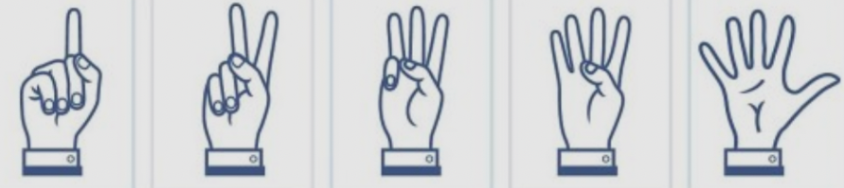
연습 문제 3
손가락 숫자 0부터 5까지 인식할 수 있는 모델을 생성
Teachable Machine과 웹캠을 이용하여 학습 및 모델 생성
손가락 숫자 계산기 프로그램 제작
웹캠으로 손가락 모양을 인식하여 숫자(0~5) 를 입력 받고, 입력된 두 숫자와 연산자(+, -, *, /)를 이용해 사칙연산 결과를 출력

Slide 25
연습 문제 3
practice3.py 파일을 기반으로 사칙연산 코드 작성
피연산자와 연산자로 연산하여 결과 값을 출력하는 코드만 작성하면 됨
조작법
실행하면 화면 중앙에 녹색 박스가 표시되며, 박스 안에 맞춰서 손가락을 인식시키면 됨
Space Bar를 누르면 박스 안 인식된 숫자를 피연산자로 지정
연산자 키: +(덧셈), -(뺄셈), *(곱셈), /(나눗셈)
R키 : 초기화, Q키: 프로그램 종료
사용 예시
Space Bar를 눌러 피연산자를 모두 확정하고 연산자 키(+,-, *,/)를 누르면 결과를 출력
다시 시작하려면 Space Bar를 눌러 초기화

Slide 26
연습 문제 3
주의 사항
나눗셈(/)에서 두 번째 숫자가 0일 때, "Error" 또는 "inf" 처리 필요
손을 녹색 박스 안에 넣어야 정확히 인식 가능

